Slide 1
Français
11
classe
Thème de la leçon:
Pourquoi voyager?

Slide 2
Plan de la leçon
1
Tourisime en France
2
Enrichir le vocabulaire
3
Expression écrite

Slide 3
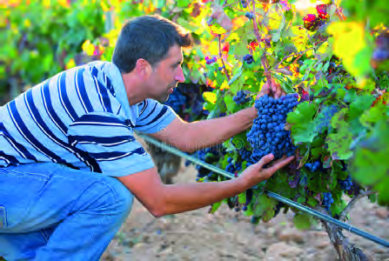
Jeune agriculteur ouzbek
Cette année nous partons en Champagne. C'est la région où Ton fabrique le champagne et où il y a beaucoup de vignobles.
Moi, j'habite dans la vallée de Ferghana, j'étudie l'agriculture. Je veux voir comment les Français cultivent la vigne là bas....

Slide 4
Sarvar, 18 ans
Pour moi qui habite Ouzbékistan, le beau voyage à faire en France, c'est le voyage à Nice.
D'abord, j'adore la mer et les palmiers, dans mon pays, il n'y a pas de mer! Hélas! Et ensuite, on est sûr d'avoir du soleil et du ciel bleu. Et puis c'est tellement sympa la côte d'Azur....

Slide 5
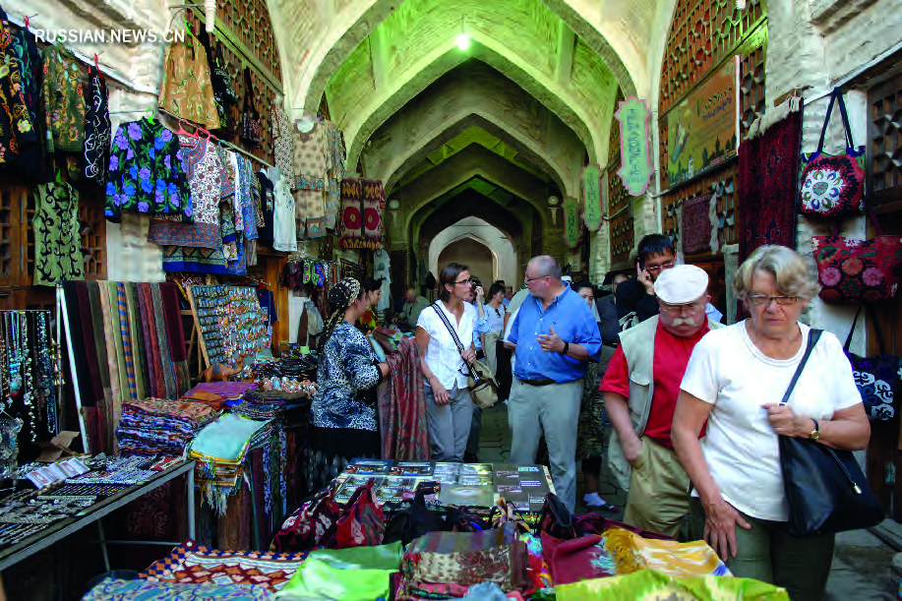
Les retraités russes
-Ah! Nous, cette année, nous avons choisi la France parmi plusieurs pays européens.
Nous ne la connaissons pas. C'est peut-être la formule la plus chère, mais découvrir ce pays et ses merveilles, c'est.....

Slide 6
Sokhiba, 20 ans, étudiante
D'habitude, je passe mes vacances dans ma campagne andijanaise mais cette année, j'ai décidé de partir avec mes amis de la fac, à la découverte de la France: Aix, Montpellier, Grenoble,...
Les plus vieilles universités françaises dans les plus beaux endroits de FrancelVous connaissez les universités françaises?...

Slide 7
Un couple parisien
Ma femme et moi, parisiens, nous recherchons les endroits les moins fréquentés.
Nous voulons du calme et de l'air pur, c'est pourquoi nous choisissons les Pyrénées. Nous pouvons y faire des randonnées....

Slide 8
Un jeune américain
Moi, je préfère abandonner les bruits, la pollution des grandes villes pour aller voir les paysages de la campagne française.
Les gratte-ciels de New-York, je les vois toute l'année! C'est pourquoi, je n'y resterai pas! Et vous, que préférezvous?... .

Slide 9
Lisez les transcriptions de ce que disent les personnages de 1 à 6 et cherchez de quoi parlent-ils en associant leurs paroles aux illustrations ci-jointes.
Combien de touristes sont français, combien de touristes sont étrangers dans cette table ronde? De quelle nationalité sont-ils?

Slide 10
Les différents types de tourisme
Repérage
Le tourisme est le fait de voyager ou de parcourir pour son plaisir, un lieu autre que celui où l'on vit habituellement.
Pour qu'il y ait tourisme, quatre paramètres essentiels doivent
être réunis:

Slide 11
Repérage
1
le goût de l'exotisme, de la découverte d'autres cultures;
2
de l'argent disponible pour des activités non-essentielles;
3
du temps libre;
4
des infrastructures et moyens de communication sécurisants et facilitant le voyage et le séjour.

Slide 12
Il existe 5 différents types de tourisme:
Tourisme de loisirs:
Tourisme animalier
et naturel
Tourisme culturel
Tourisme sportif
Tourisme gastronomique

Slide 13
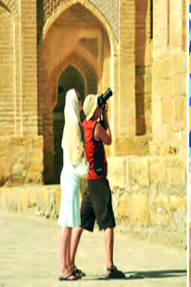
Tourisme de loisirs:
est pour des personnes de tous âges.

Slide 14
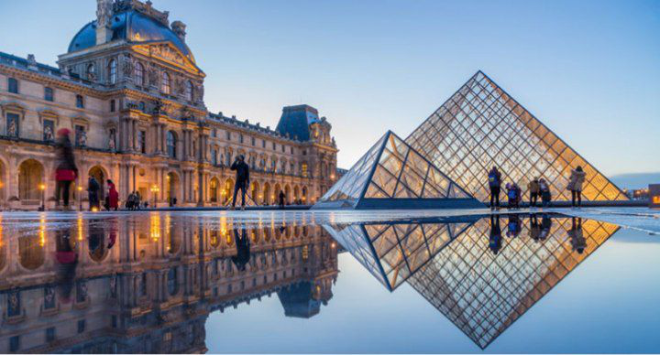
Tourisme culturel:
ce sont les visites de musées, de sites ....

Slide 15
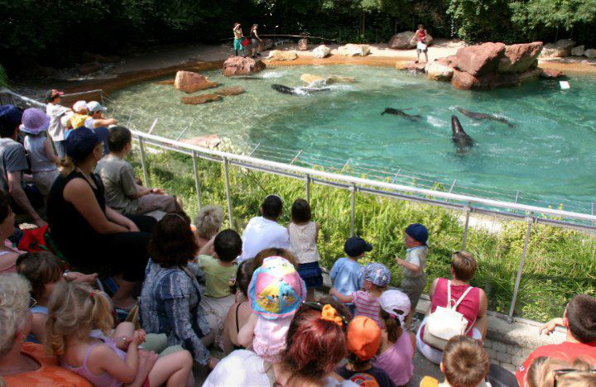
Tourisme animalier et naturel:
ce sont les visites, des zoos, parcs, jardins ....

Slide 16
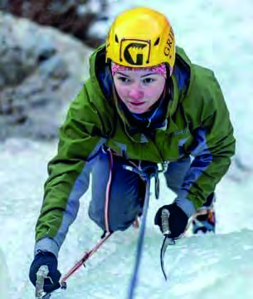
Tourisme sportif:
ce sont des lieux où on peut faire deu sport.

Slide 17
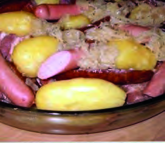
Tourisme gastronomique:
c'est la découverte des repas traditionnels régionaux.

Slide 18
Lequel de ces types de tourisme vous choisissez? Pourquoi?
Le tourisme de loisirs est un des types de tourisme le plus pratiqué par les métropolitains partant en vacances en France. Ce sont des personnes aimant aller dans des parcs d'attractions, des stations balnéaires, des stations thermales, des hôtels clubs ou encore des lieux de divertissements. C'est un milieu en pleine expansion où les clients ne recherchent que du bien être et du bonheur.
Actuellement, de plus en plus d'actif ont pour seul moment de détente, leurs périodes de vacances qu'ils fixent, en général, sur une période d'une semaine minimum. Ainsi, ils souhaitent qu'une seule chose pendant leurs vacances: se reposer. Or, le repos, c'est prendre soin de soi et faire ce qui nous plaît. C'est ce que propose le tourisme de loisirs.

Slide 19
Regardez le reportage et discutez

Slide 20
Activités pour le travail indépendant
Le tourisme de loisirs vous plaît?
Voudrez-vous le faire cette année?
Où? Avec qui?
Parmis les documents ci-dessous trouvez celui qui correspond au tourisme de loisirs.

